Slide 1
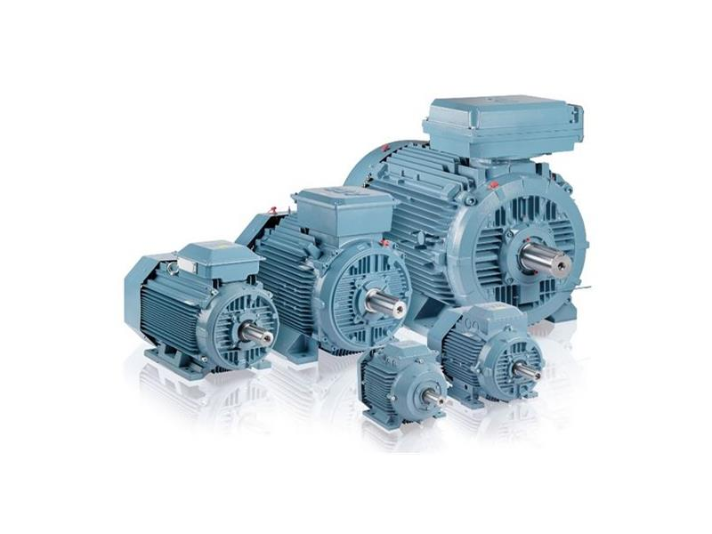
Motorens opbygning

Slide 2
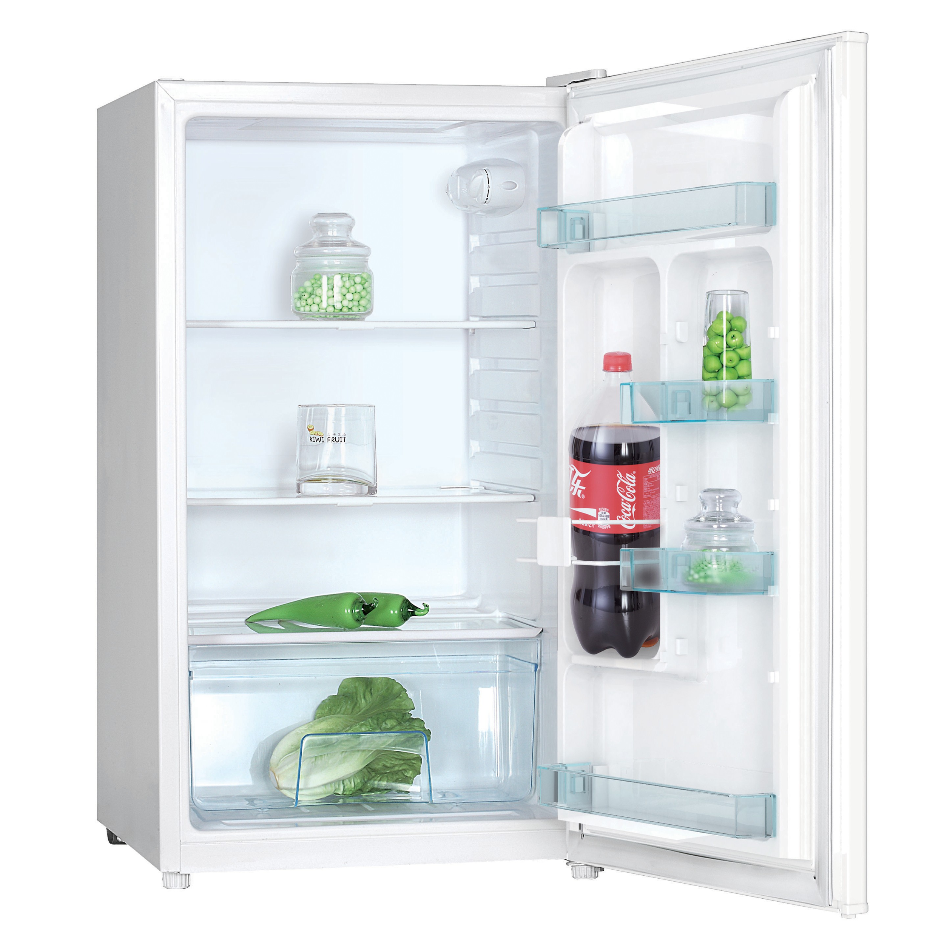
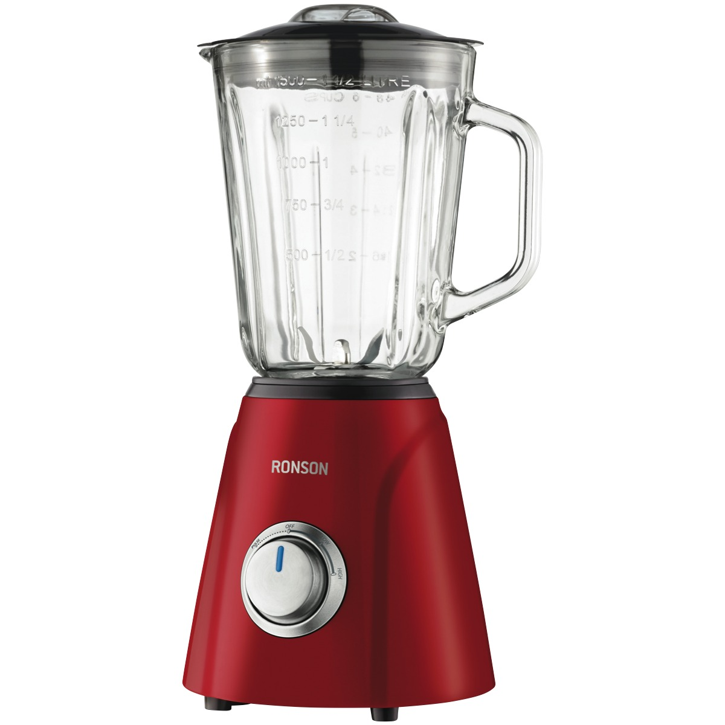
1-fasede asynkrone kortslutningsmotorer
Denne motortype bruges i køleskabe, vaskemaskiner og andre steder hvor der er brug for små motorer. Man anvender kondensatorer til at imitere en 3-faset asynkron kortslutningsmotor.

Slide 3
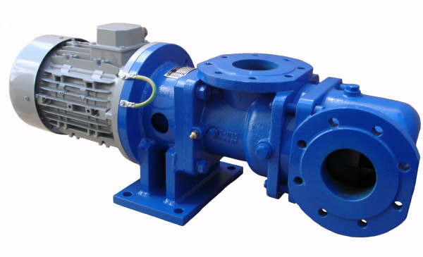

3-fasede asynkronmotorer
Ses mest i industrien hvor man har brug for et jævnt sejt træk

Slide 4
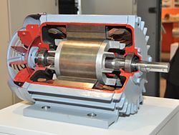
Trefaset asynkron motor
Er den mest almindelige
Billig
Tæt på vedligeholdelsesfri
Kan tilsluttes frekvensomformer
Robust

Slide 5
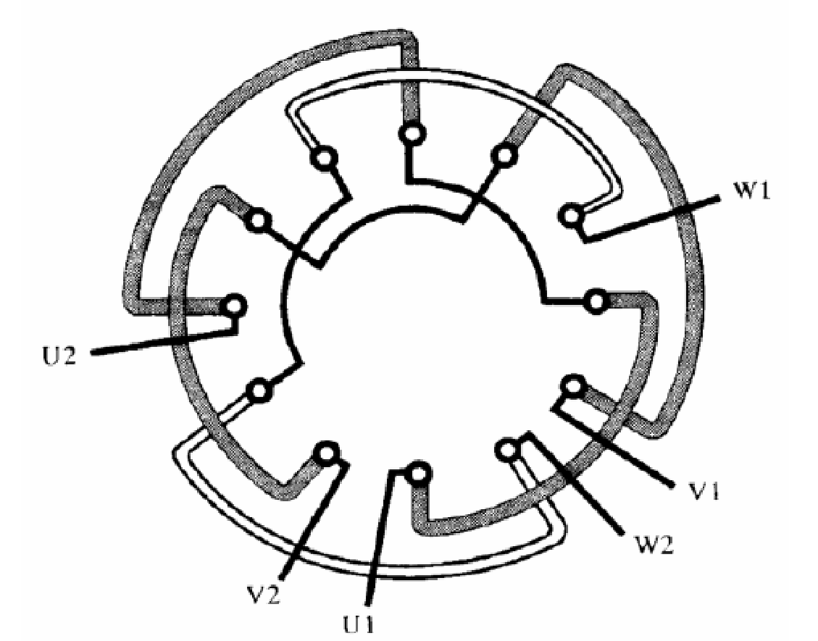
Motorens begreber
Stator: Står stille
Rotoren: roterer
Huset omgiver det hele
Klembrættet: Tilslutningen til strømmen
Viklingerne er her hvor strømmen genererer magnetfelt

Slide 6
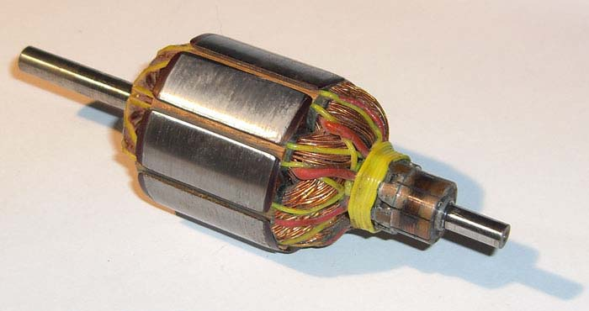
Rotor
Magnetismen som strømmen genererer skubber de to genstande væk fra hinanden, og får motoren til at dreje

Slide 7
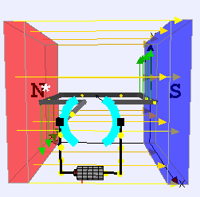
Princippet

Slide 8
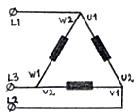
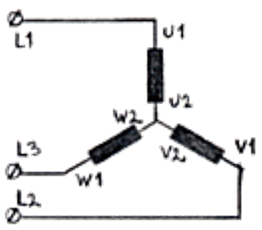
To tilslutningsmetoder:
Stjerne Trekant

Slide 9
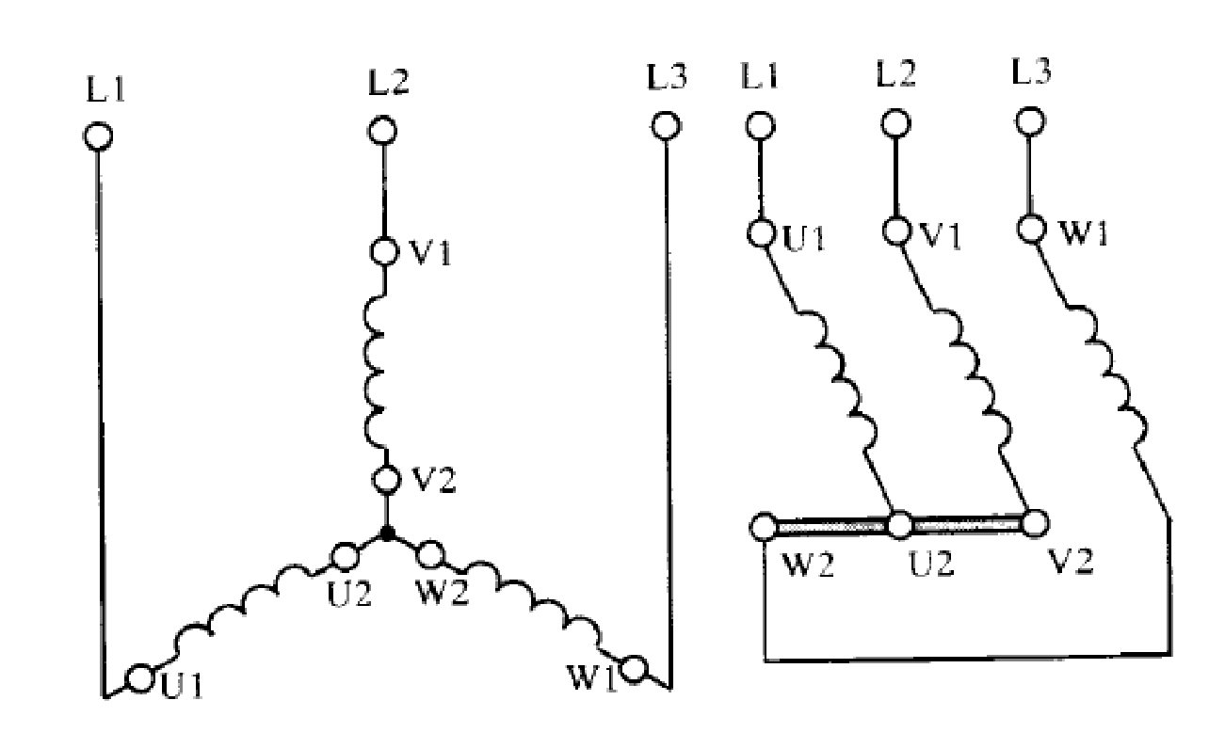
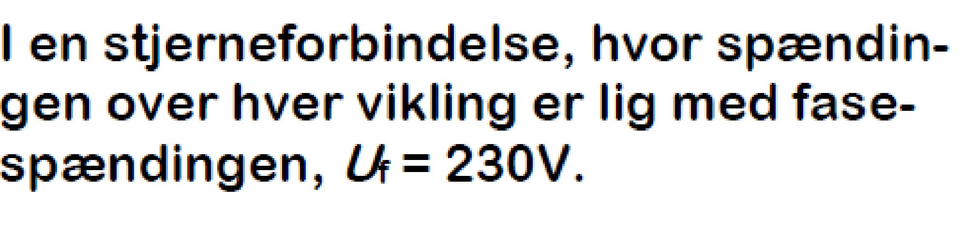
Stjerneforbindelse

Slide 10
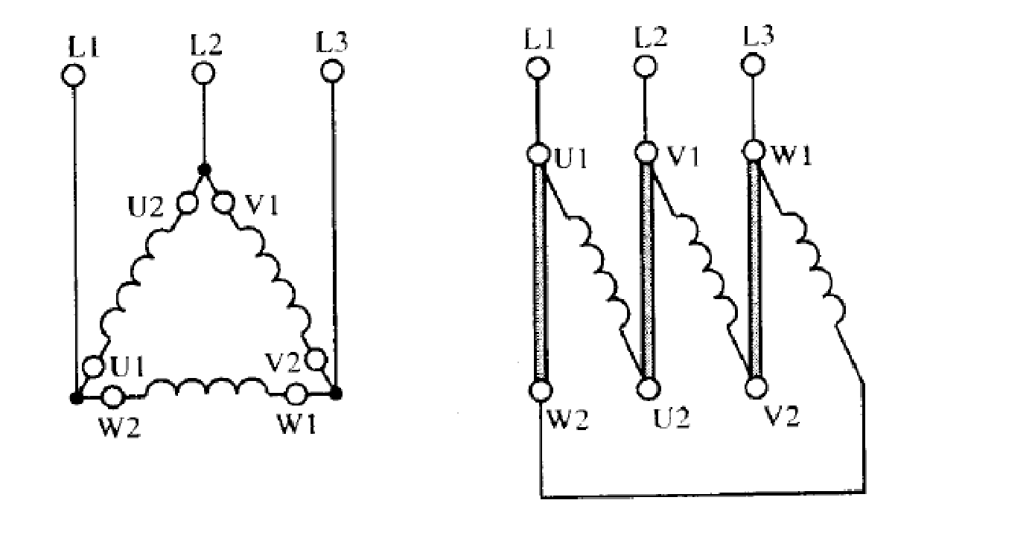
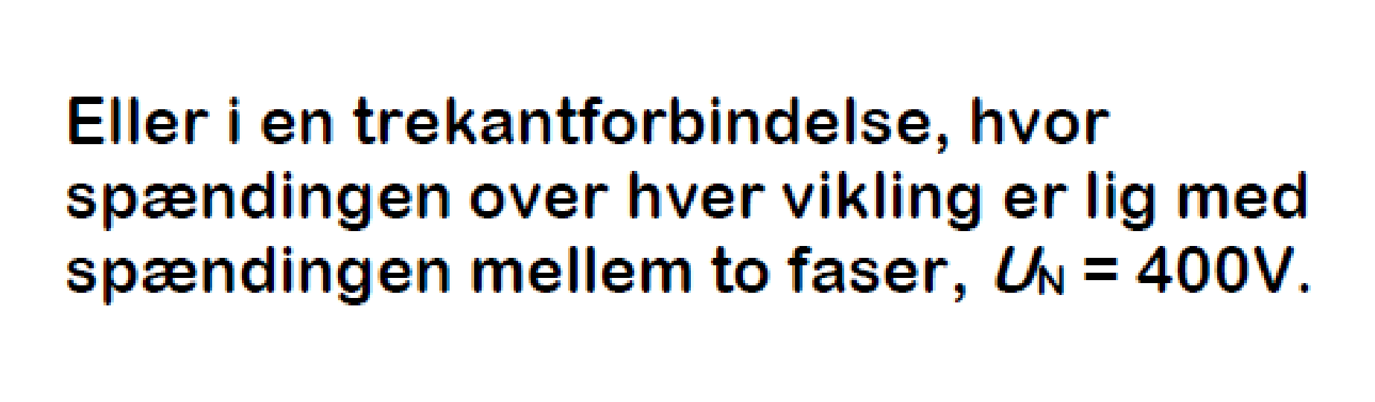
Trekant

Slide 11
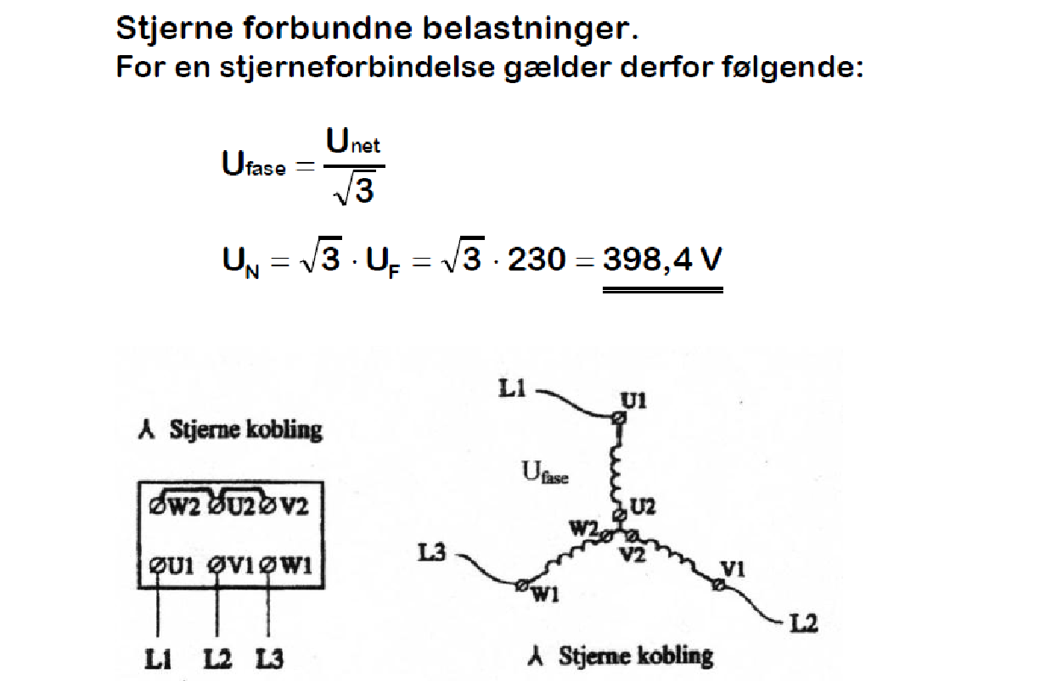
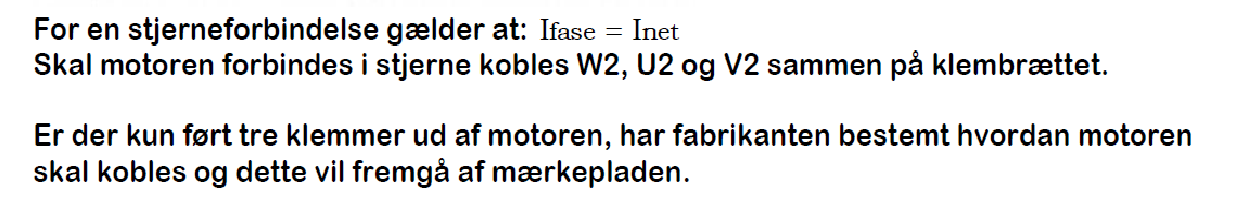
Stjerneforbundet

Slide 12
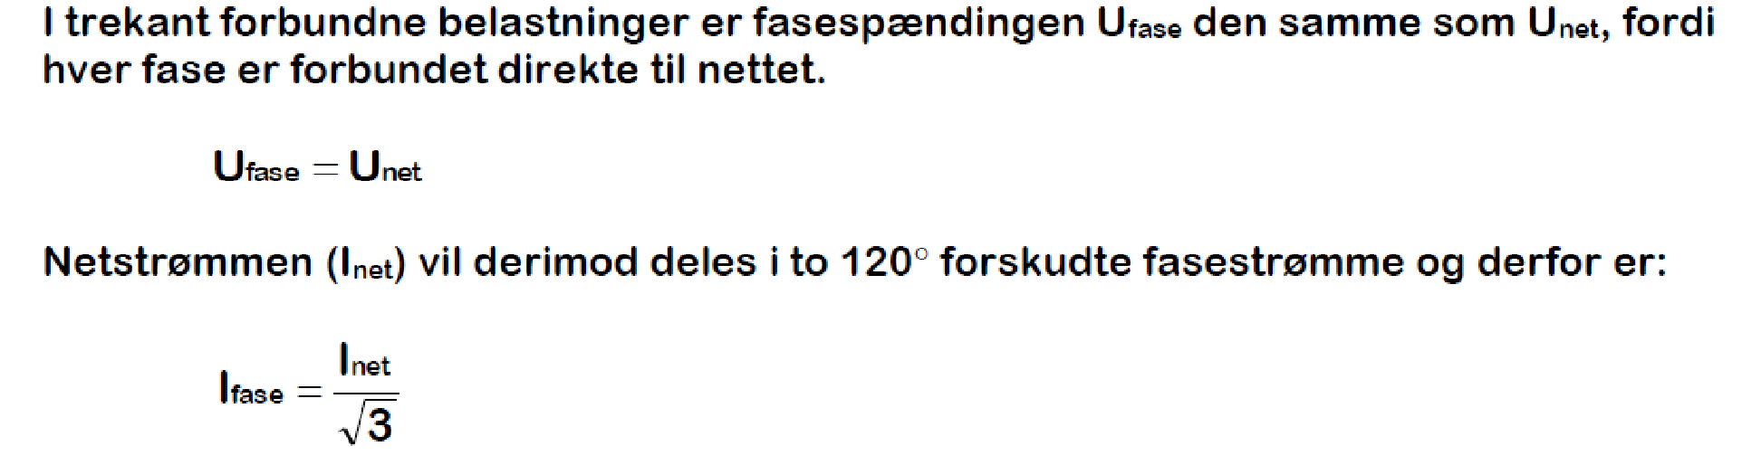
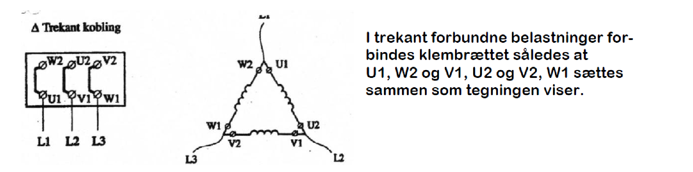
Trekant

Slide 13
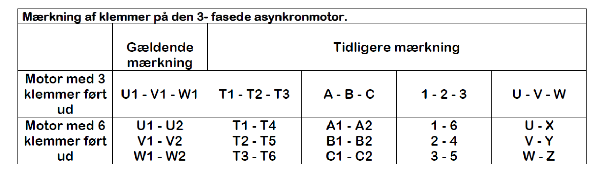
Mærkning af klemmerne

Slide 14
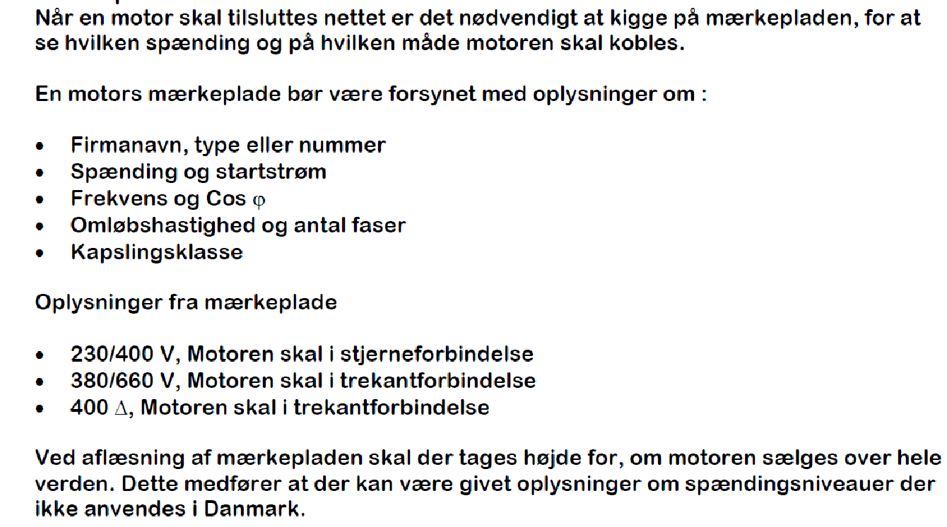
Mærkepladen

Slide 15
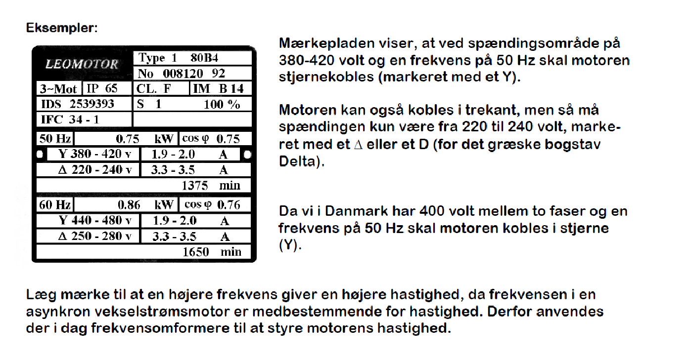
Mærkeplade eksempel 1

Slide 16
Mærkeplade
Kapsling
Byggeform
Frekvens
Isolationsklasse
Effekt
Effektfaktor
Spænding
Fuldlaststrøm
Omdr./min.

Slide 17
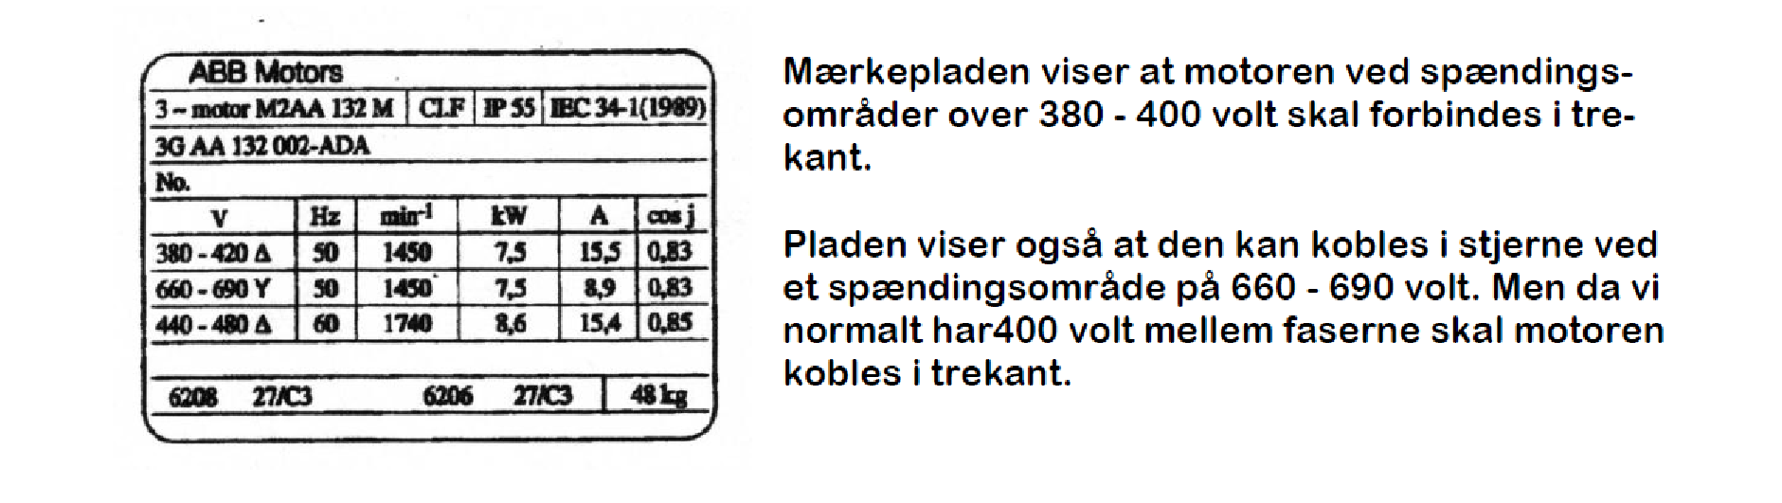
Mærkeplade eksempel 2

Slide 18
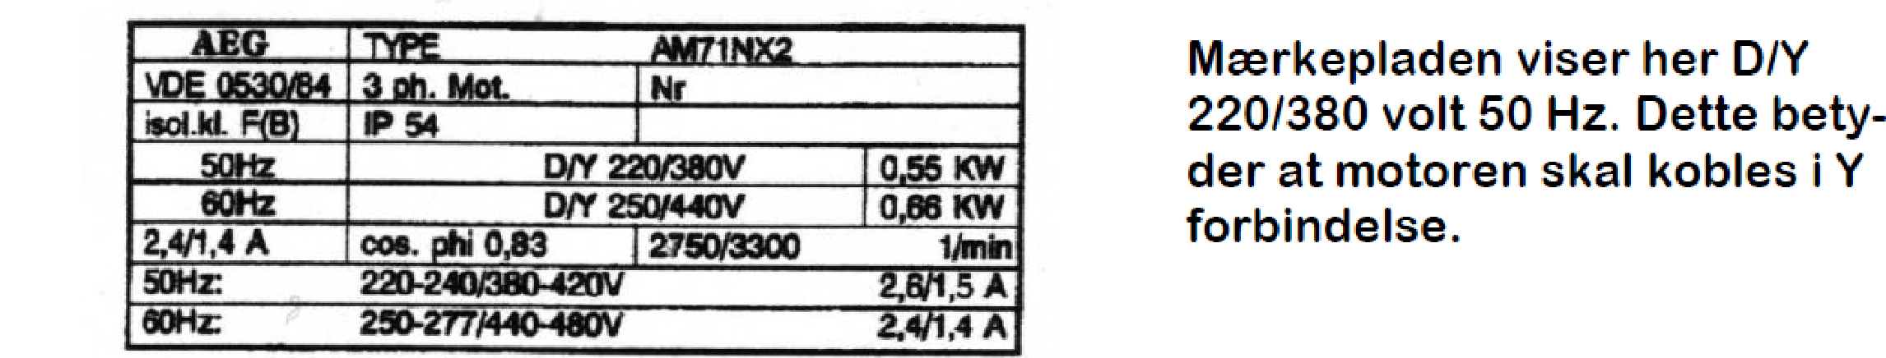
Mærkeplade eksempel 3

Slide 19
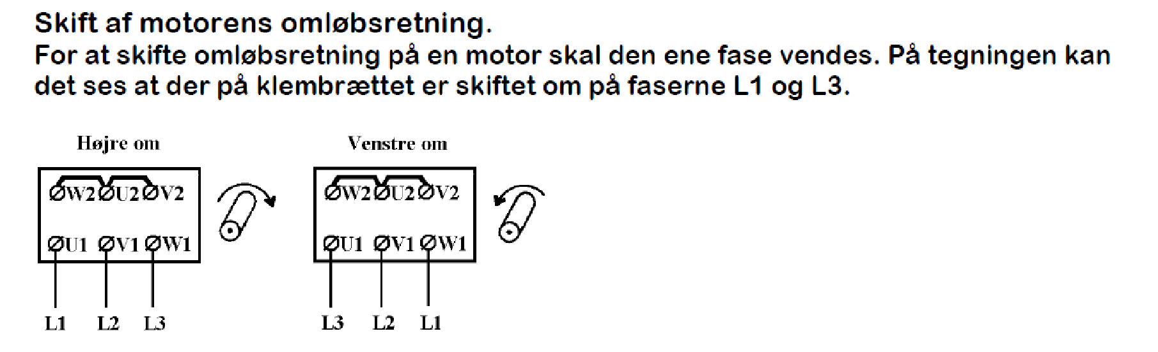
Omløbsretningen

Slide 20
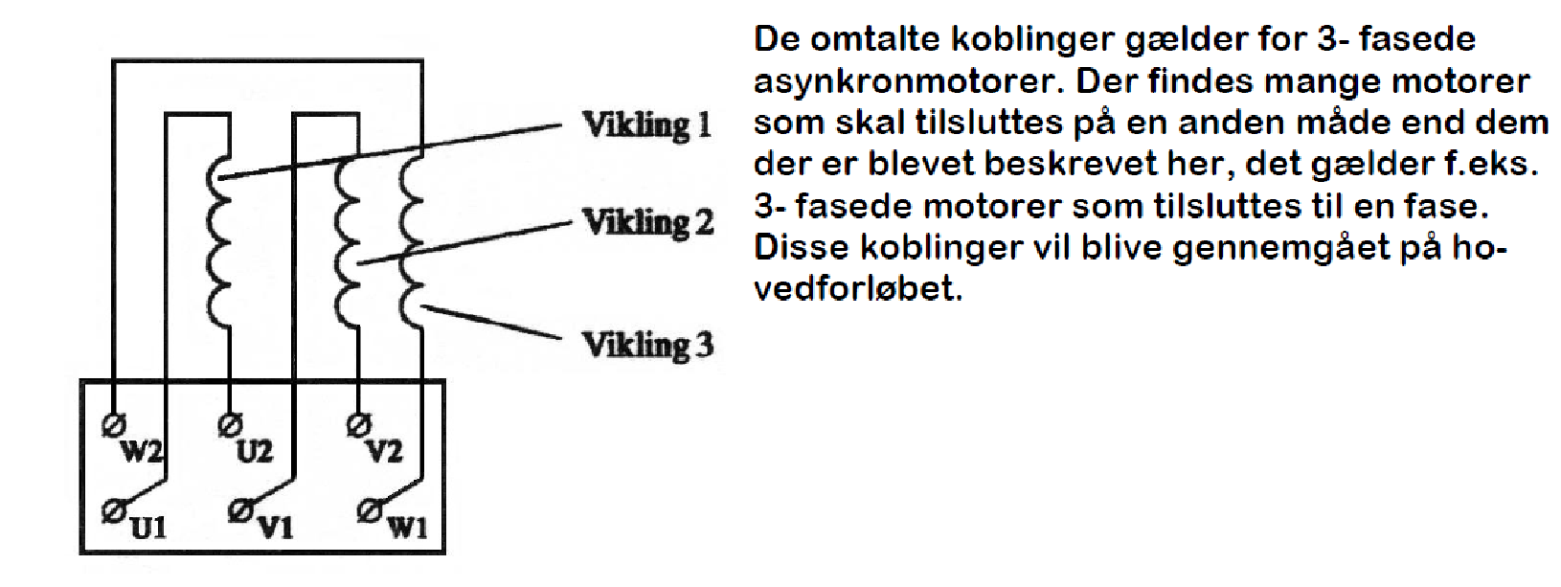
Viklingernes tilslutning til klembrættet

Slide 21
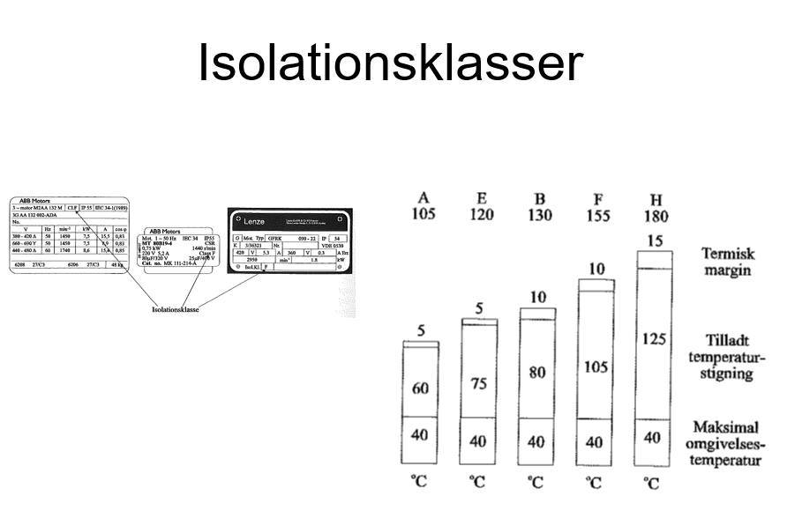

Slide 22



Byggeform
Fodmotor
Flangemotor

Slide 23

Pause

Slide 24
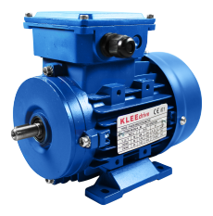
Motor og mærkeplade

Slide 25
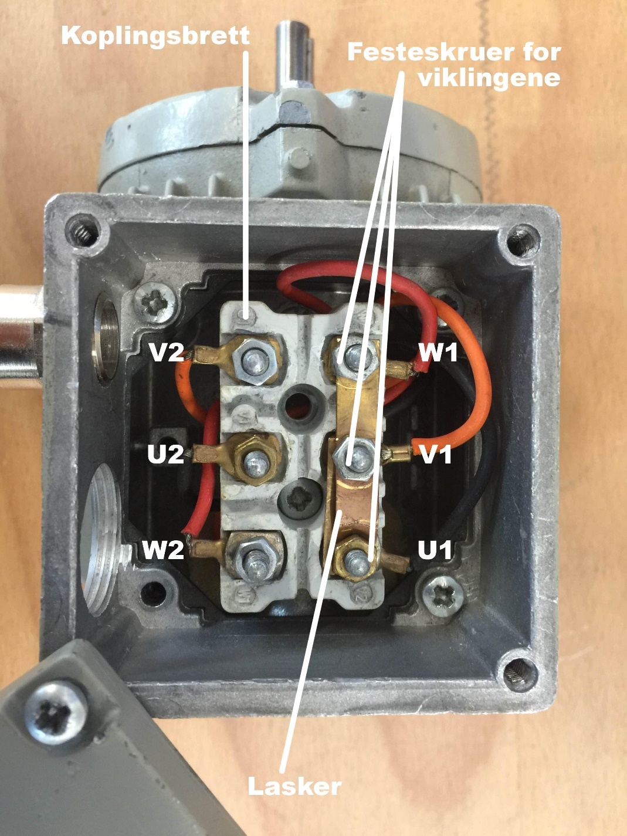

Slide 26
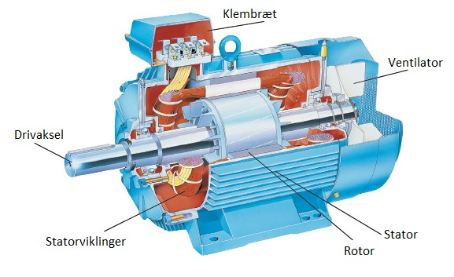

Slide 27
Motor
Hvis vi sender en vekselstrøm gennem spolen har vi en motor – fordi det magnetfelt, som spolen frembringer vil forsøge at dreje spolen ud af magnetens felt. Resultatet bliver at rotoren drejer rundt.
Hvis motoren har 3 spoler og vi sender 3 faser gennem motoren – har vi en motor, som vil dreje rundt med en hastighed på 3000 omdr. Pr. min.

Slide 28
Trekant forbindelse - D
De tre spoler forbindes i en trekant idet de tre spoler forbindes som en ”serieforbindelse”
Ved 400 volt vekselstrøm betyder det at hver enkelt spole får 400 volt.

Slide 29
Trekant-koblet motor

Slide 30
Stjerne forbindelse - Y
Hvis den ene ende af de 3 spoler sammenkobles får vi en stjerne forbindelse.
Ved tilkobling af 3 faset 400 volt, skal spændingen fordeles mellem de 2 af spolerne. Spændingen over hver spole bliver U-fase Divideret med kvadratrod 3

Slide 31
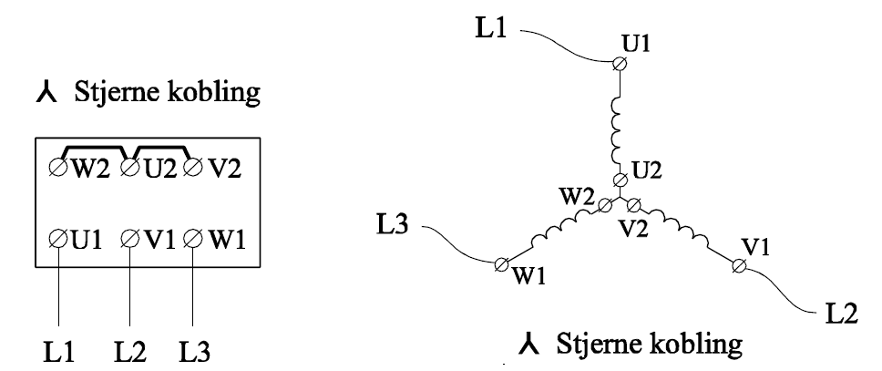
Stjerne-koblet motor

Slide 32
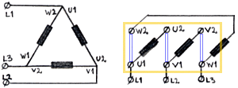
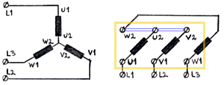
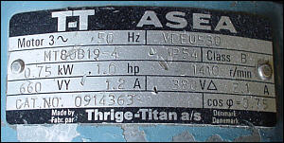
Y / D - kobling
Trekant-kobling: Stjerne-kobling:
På denne motors mærkeplade kan det aflæses, at motoren med en netspænding på 660 V skal forbindes i Y. Hvis netspændingen er 380 V skal den forbindes i Δ

Slide 33
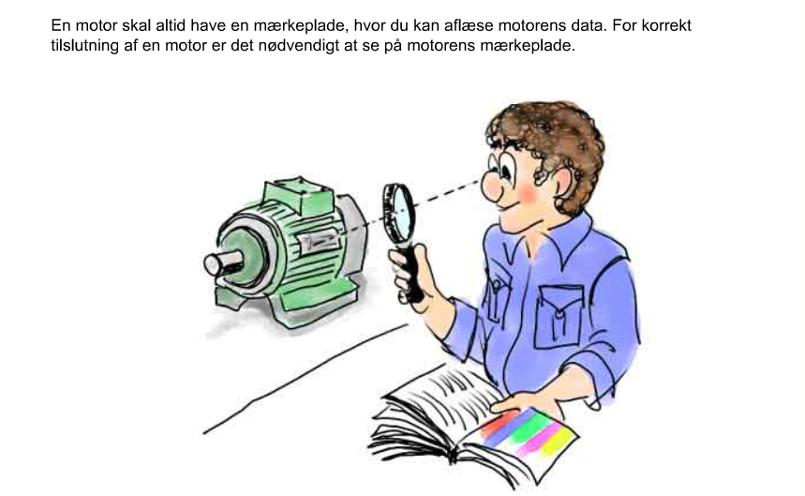
Mærkeplade

Slide 34
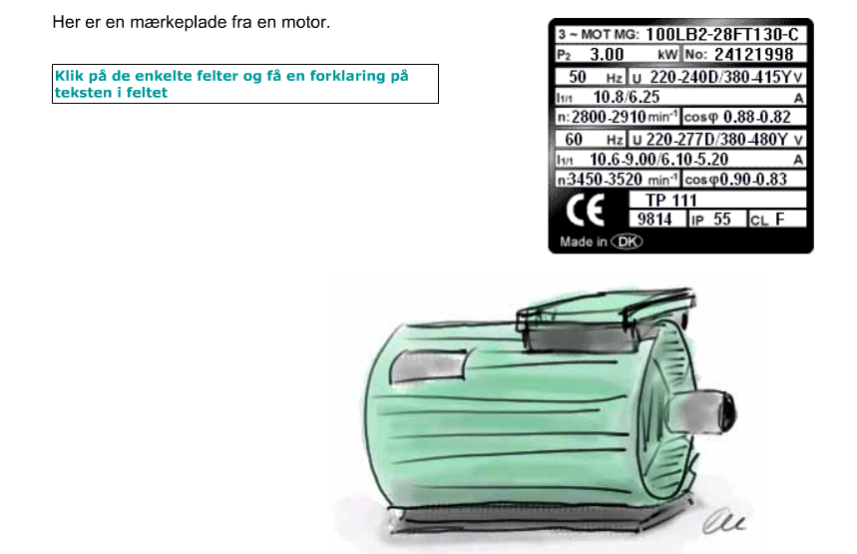
Mærkeplade

Slide 35
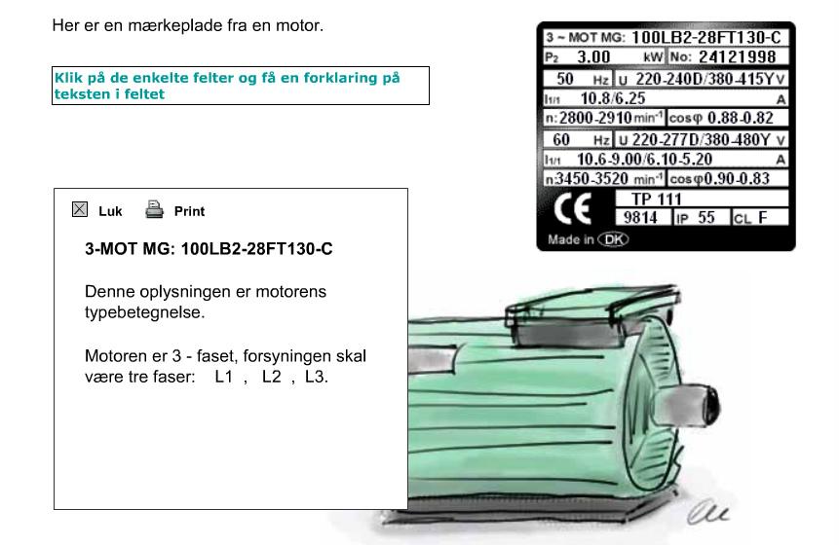
Mærkeplade – 1,2 eller 3 faser

Slide 36
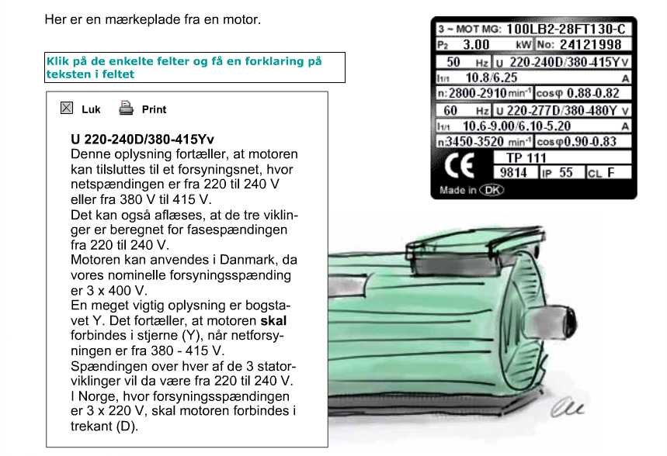
Mærkeplade – Y eller D

Slide 37
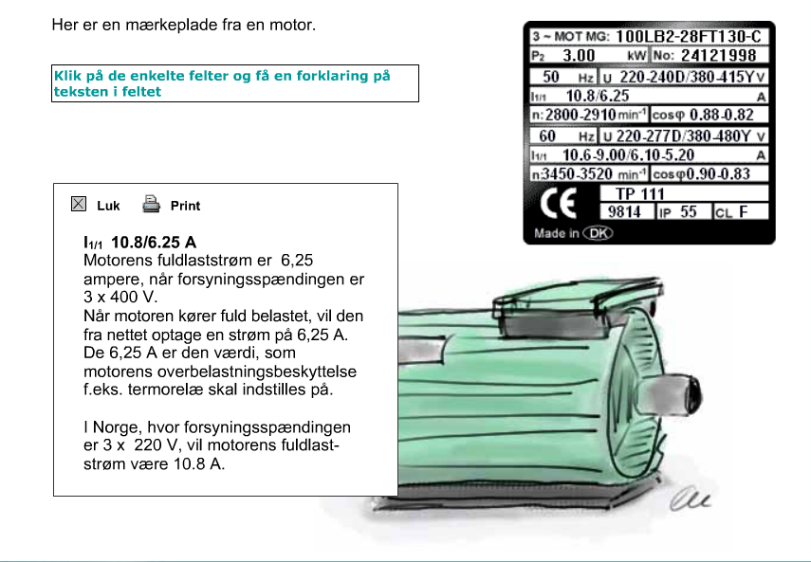
Mærkeplade - Ampere

Slide 38
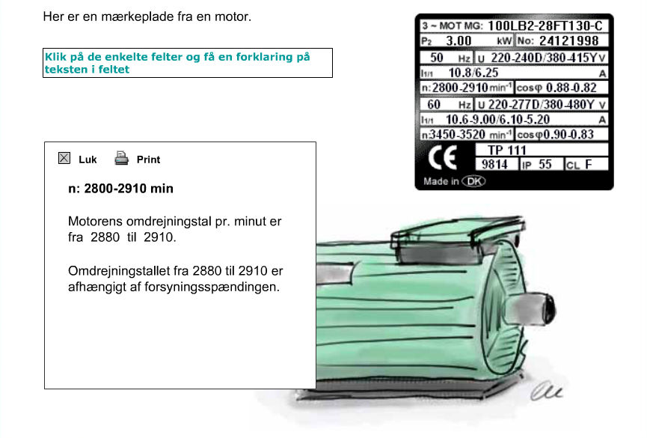
Mærkeplade - omdrejninger

Slide 39
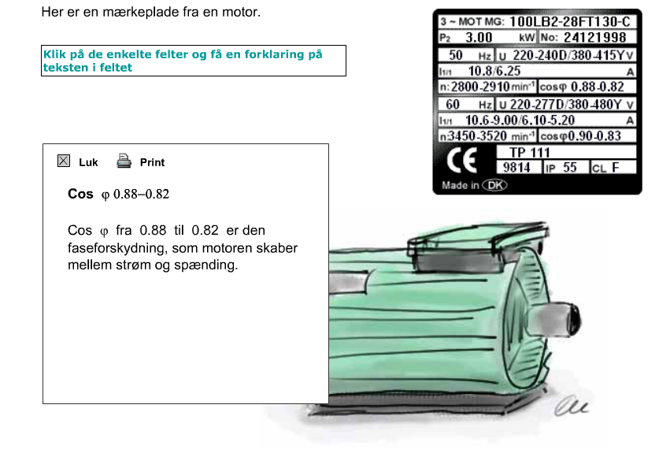
Mærkeplade - Cosφ

